Slide 1
LEZIONE 1- Grandezze fisiche ed unità di misura.
Campioni e Metrologia

Slide 2
Introduzione
Lo scopo della fisica è l'osservazione e lo studio dei vari fenomeni che di presentano in Natura. Ne deriva che la Fisica di base è una scienza principalmente sperimentale.
In generale una grandezza fisica è la proprietà di un fenomeno che può essere distinta qualitativamente e determinata quantitativamente, mediante un numero, attraverso il confronto con una grandezza omogenea, cioè dello stesso tipo, presa come riferimento e detta unità di misura.
Questa unità di misura sarà poi inserita in un Sistema di
unità di misura.

Slide 3
Grandezze fisiche
La conoscenza
di questi
fenomeni
naturali,
ottenuta
utilizzando il metodo scientifico, dovrà però
risultare
oggettiva, affidabile, verificabile e condivisibile ed i risultati ottenuti dovranno essere poter essere trasmessi facilmente e confrontati tra i vari laboratori sparsi per il mondo.
Quindi per poter effettuarne tale lo studio, i fenomeni naturali dovranno essere descritti ovvero quantificati attraverso grandezze fisiche opportune, note e condivise in modo da poter stabilire principi e leggi fisiche universali.
In altre parole possiamo definire una grandezza fisica come qualunque entità, presente in natura e suscettibile di misurazione.

Slide 4
Unità di misura
Quindi gli elementi che costituiscono le leggi fisiche sono le varie grandezze fisiche quali ad esempio la massa, la lunghezza, il tempo, la forza, la velocità, la temperatura etc.
Per poter effettuare le misurazioni necessarie dovranno essere operati dei confronti tra le grandezze da misurare e delle grandezze di riferimento.
La necessità di questi confronti richiede di sviluppare un insieme di campioni universalmente riconosciuti da tutti.

Slide 5
Campioni
Questi campioni dovranno essere accessibili a tutti anche
per consentire la taratura di campioni secondari.
Dovranno anche essere invarianti nel tempo per garantire la coerenza ,negli anni, della misurazioni.
Dovranno infine risultare indipendenti
ambientali quali umidità e temperatura
dalle
variazioni

Slide 6
Istituti italiani preposti
Per garantire tutte queste condizioni, i vari paesi hanno affidato questo compito ad uno o più organi specifici, da prima solo a livello nazionale.
In Italia ad esempio i tre Istituti metrologici primari sono:
L'IMGC, l’Istituto di metrologia Colonnetti che si occupa di meccanica e
termologia;
L'IEN, l’istituto elettrotecnico nazionale, Ferraris che studia le misure di tempo, frequenza, elettricità, fotometria, optometria e acustica;
L’istituto Nazionale di Metrologia delle Radiazioni, ENEA; che studia le radiazioni ionizzanti.

Slide 7
Istituti internazionali
Inizialmente vi furono degli ostacoli che impedirono per lungo tempo la realizzazione di un sistema di misura uniforme
Ma nel 1875, con la Conferenza del metro, firmata da 17 paesi si ottenne lo scopo di "assicurare l'unificazione e il perfezionamento del sistema metrico".
Le parti contraenti si impegnavano a:
art. 1: "a fondare e mantenere a spese comuni un ufficio internazionale di pesi e misure, scientifico e permanente, la sede del quale è a Parigi"

Slide 8
Istituti internazionali
l'art. 3 della Convenzione recita: "l'Ufficio internazionale (Bureau International des Pois et Mesures) funzionerà sotto la direzione e la sorveglianza esclusiva di un Comitato internazionale di pesi e misure (CIPM), posto esso stesso sotto l'autorità di una Conferenza generale di pesi e misure (CGPM), formata dai delegati di tutti i Governi contraenti".
Il Bureau International des Pois et mesures conta oggi più di 50 nazioni ed è l'istituzione che garantisce l'unificazione, a livello mondiale, delle misure fisiche e la conservazione dei campioni internazionali e monitora la precisione con cui sono realizzati i campioni.

Slide 9
Metrologia
Il ramo della scienza che si occupa
di sviluppare e
conservare i campioni si chiama Metrologia.
Non sarà necessario stabilire un campione di riferimento per ogni grandezza fisica oggetto di misurazione. La Metrologia ha stabilito alcune grandezze fondamentali e le altre saranno derivate da esse.

Slide 10
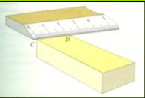
Misura diretta
In generale una misura può essere ottenuta confrontando direttamente con l'unità di misura scelta (Misura Diretta) e stabilendo quindi una proporzione tra di esse.
Un semplice esempio di questa metodologia diretta , è quella usata per la misura di una certa lunghezza con una riga graduata: la riga viene accostata all'oggetto da misurare, confrontando la lunghezza di quest'ultimo con la scala graduata del righello, si ricava appunto la misura per lettura diretta della scala.
10

Slide 11
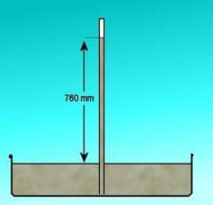
Misura indiretta
Oppure attraverso un calcolo matematico facendo uso di relazioni analitiche che la legano ad altre grandezze misurabili ma non omogenee (Misura Indiretta).
Un esempio del metodo indiretto può essere la misura della pressione tramite la lettura dell'altezza di una colonna di fluido.
Questo tipo di misurazione è oggi
molto diffuso.

Slide 12
Strumenti di misura
Il confronto avviene utilizzando degli Strumenti di misura i quali devono possedere possiedono quattro caratteristiche fondamentali:
Precisione: è l'indice di qualità di uno strumento. Effettuando più misurazioni di uno stesso oggetto si devono ottenere risultati più vicini l'uno altro.
Portata: Il più grande valore, della grandezza fisica, che lo strumento
può misurare.
Sensibilità: il più piccolo valore o la variazione più piccola della grandezza fisica che lo strumento può misurare.
Prontezza: è la rapidità con cui lo strumento risponde ad una
variazione della grandezza fisica.

Slide 13
Metrologia
Il ramo della scienza che si occupa di tutti gli aspetti teorici
e pratici, della misurazione, si chiama Metrologia.
Per misurazione si intende il processo di misura, volto ad ottenere sperimentalmente dei valori che possono essere attribuiti ad una grandezza.

Slide 14
Processo di misurazione
Definiamo invece come Processo di misura: L’insieme delle componenti e la loro interazione che determinano la misura, quali: uomo, apparecchiatura, metodo, misurando Esso costituisce il “percorso” che il misurando segue quando passa attraverso il sistema di misura.
Ogni misura è data da un valore “vero a cui si aggiunge un errore il quale a sua volta è la somma di due componenti, una casuale e una sistematica.

Slide 15
Errore casuale e sistematico
Gli errori casuali dipendono da un insieme di fattori che intervengono nel processo di misura, quali: l’operatore, l’ambiente, il metodo, lo strumento utilizzato. Ognuno di questi componenti da un contributo di variabilità che influenzerà la misura. Questa componente di errore segue una distribuzione di tipo normale o gaussiana e può, con un discorso al limite, essere annullata effettuando infinite misurazioni. In termini più pratici se si effettuano diverse misure e se ne fa la media questo errore viene fortemente ridotto.
Gli errori sistematici dipendono dall’apparecchiatura e non possono essere eliminati con le ripetizione della misurazione. Ciò rende particolarmente difficoltoso determinarne l’entità ed anche la sola presenza.

Slide 16
Sistemi di unità di misura
Nella prossima lezione descriveremo il sistema di misurazione più diffuso: Il Sistema Internazionale, si tenga conto però che non tutti i paesi hanno adottato gli stessi sistemi di misura e quindi le stesse unità di misura.
Nel mondo anglosassone, ad esempio, specie per l’uso quotidiano sono ancora abbastanza frequenti unità di misura differenti, di origine antropometrica:
➢la libbra (lb) per la massa
➢il piede (ft) per la lunghezza, suddiviso poi in pollici ed in iarde
➢il secondo (s) per il tempo
➢scala Fahrenheit per la temperatura

Slide 17
Il sistema imperiale britannico
Il sistema imperiale britannico o anche sistema di unità imperiali è definito dal British Weights and Measures Act del 1824.
È stato utilizzato ufficialmente nel Regno Unito fino al 1965 quando è stato introdotto il sistema metrico ma le merci possono riportare affiancate alle unità metriche quelle imperiali grazie ad un'eccezione alla normativa europea del 1995.
Il fatto di avere a che fare con unità di misura differenti comporta una conversione di unità di misura.

Slide 18
Tabella di conversione per
le unità di lunghezza
Misura | Unità inglese | S.I.
millesimo di pollice | Cane | 0,0254 mm
linea | line | 0,635 mm
pollice | inch | 25,4 mm
mano | hand | 101,6 mm
spanna | span | 228,6 mm
piede | foot | 304,8 mm
gomito | cubit | 457,2 mm
iarda | yard | 0,9144 m
braccio | fathom | 1,8288 m
pertica | rod, pole, perch | 5,0292 m
catena | chain | 20,1168 m
stadio | furlong | 201,168 m
miglio terrestre | statute mile | 1 609,344 m

Slide 19
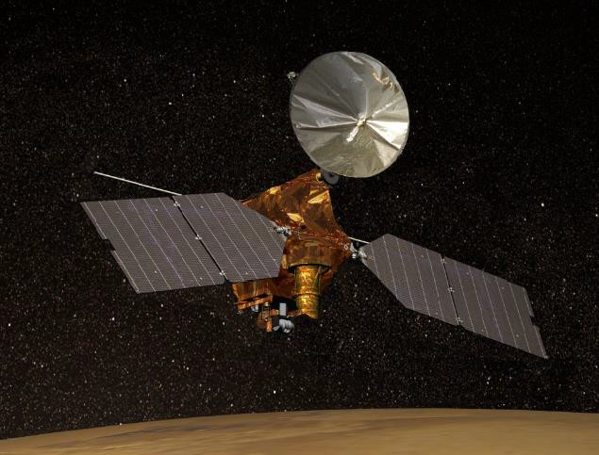
Crash Mars Climate Orbiter
Nel 1998 la sonda Mars Climate Orbiter si è schiantata sul pianeta Marte a causa di un’incomprensione sulle unità di misura.

Slide 20
QUESITI PROPOSTI 1/3
Che cosa significa misurare una grandezza fisica?
confrontare la grandezza con un campione e trovare un
numero
associare l'errore al risultato della misura
trovare il valore medio della grandezza
trovare il valore vero della grandezza
I dati non sono sufficienti per formulare una risposta
20

Slide 21
QUESITI PROPOSTI 2/3
2) Se effettuiamo una misura di pressione attraverso la lettura di una scala su un manometro al mercurio. Stiamo effettuando una misura?
diretta
indiretta
indeterminata
I dati non sono sufficienti per formulare una risposta

Slide 22
QUESITI PROPOSTI 3/3
3) Quali sono all'accessibilità campione.
le caratteristiche ed all'invariabilità,
essenziali, oltre desiderate per un
L’universalità
la semplicità
la complessità
la reperibilità
I dati non sono sufficienti per formulare una risposta

Slide 23
Esercizio proposto:
Durante un’incontro internazionale di pugilato vengono letti i parametri fisici dello sfidante. Vengono forniti l’altezza e la massa. Essi sono rispettivamente 7,21 ft e 220,75 lb. Convertite i dati in metri e Kg così che li possa comprendere anche il campione europeo.
Assumere che: 1 ft=0,3048 m ed 1 lb=453,59 grammi

Slide 24
Esercizio proposto:
Soluzione:
Si tratta ovviamente di una conversione tra unità di misura. Il testo ci fornisce il fattore di conversione e basta semplicemente esprimere la lunghezza e la massa in metri e kg:
7,21 ft = 7,21*1ft=7,21*0,3048 m=2,19 metri ovvero 2 metri e 19 cm
220,75 lb =220,75 *1lb=220,75 *453,59g=1,00*10^5 g
ovvero circa 100 kg.

